Slide 1
適応的個体間距離に基づく 複数解探索型Bat Algorithm
平成30年度 修論発表
情報学専攻 高玉研究室
1730022 岩瀬 拓哉
2019/02/07 (木)

Slide 2
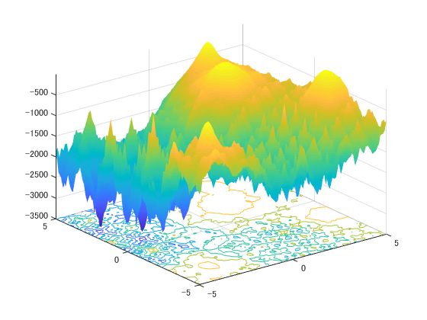
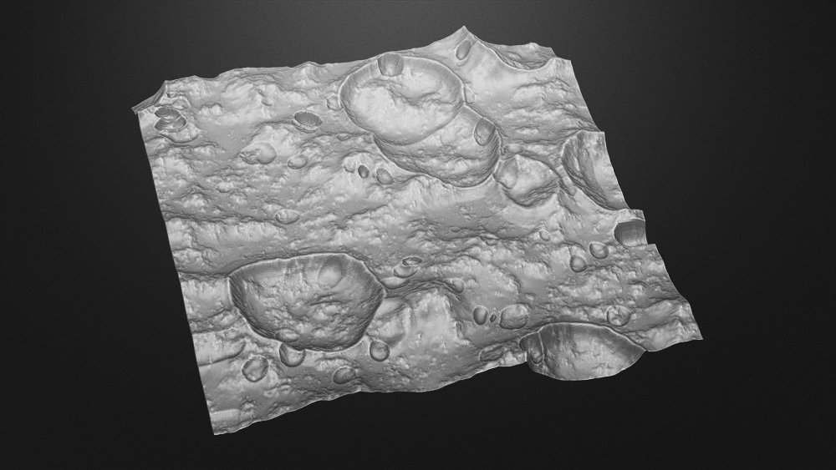
背景: 複数解探索問題
2
多峰性最適化関数
例) 探査機の月面着陸地点選定問題
悪
入力変数：位置座標
評価値：通信可能時間
評価値
実問題を
関数化
通信条件が良好な地点 最適解 局所解
最適解が着陸困難な場所だった場合
良
: 最適解及び局所解の位置
有力な情報を持つ解を選択肢として複数保持しておくことが重要
Notes:
解が複数存在する最適化問題において，左図のように複数の局所解がみられるときに，最適解と局所解を同時に探索することは有力な解候補を選択肢として保持するという点において重要な意味を持つ．その実例として右図のような「月面着陸地点の選定問題」では，探査機の着地地点の座標を入力変数とし，探査機の地球との通算通信時間を目的関数値と設定したとき，その最適解だけでなく他の着陸候補地点（すなわち局所解）を選択肢として保持しておく必要がある(アニメ)．

Slide 3
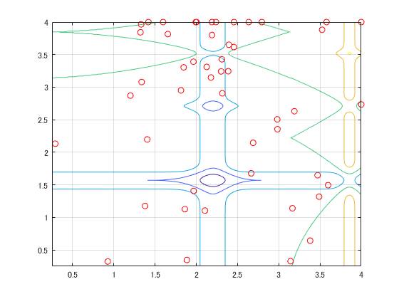
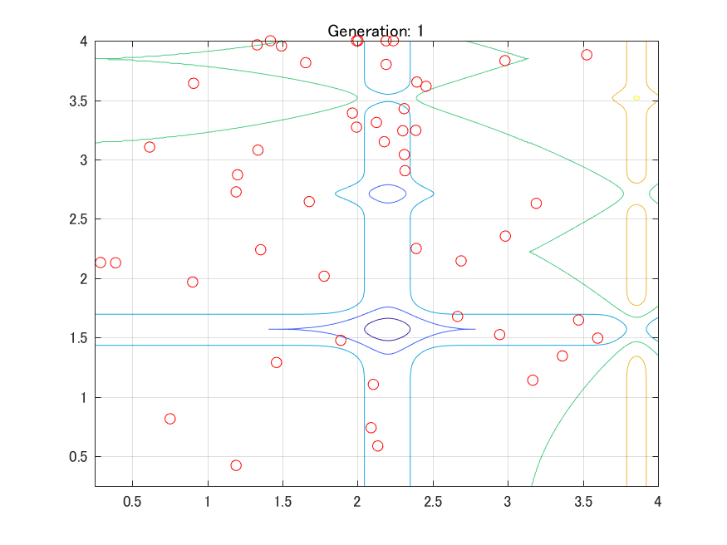
多点探索アルゴリズム
3
集団が評価値の高い方へ収束する探索
悪
局所解
評価値
最適解
探索開始時
良
：探索点
問題点
一つの最適解あるいは局所解に収束
目的
『多点探索アルゴリズム + 複数局所解保持機構』の提案と有効性の検証
Notes:
複数解探索手法のアプローチとして多点を用いることにより，多くの解を発見できる可能性のある多点探索アルゴリズムが挙げられる．多点探索アルゴリズムは，しかしながら探索点が集団で一つの最適解を探索するために設計された手法であるため，左図の複数解を持つ評価関数では探索開始時から時間が経つにつれて，右図のように一つの最適解あるいは局所解へ収束するという問題がある．
そこで，アニメ

Slide 4
目的
3
Niching methods (複数解探索手法) [X. Li, 2013]
進化計算アルゴリズム
最適解を探索する
Niching機構
最近傍個体を削除し新たに個体を生成
生物の進化をモデルとした最適化手法．
以下の手順を繰り返して良い個体を生成する．
①交叉
②突然変異
③淘汰（より良い遺伝子を次世代に残す）
➡ 1つの最適解を探索するために設計された手法
最近傍個体を削除し新しく個体をランダムに生成
目的：複数解を同時に探索可能な個体間距離を考慮した探索アルゴリズムの構築
Notes:
その複数解探索問題を解決するための手法として，進化計算アルゴリズムとNiching機構を組み合わせたNiching methodsと呼ばれる研究が多くなされている．

Slide 5
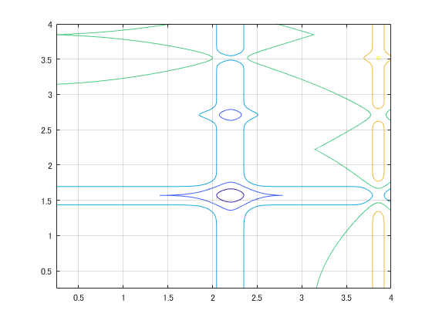
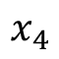
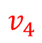
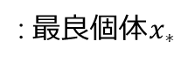
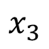
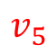
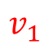
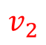
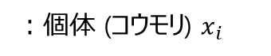
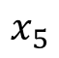
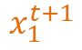
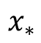
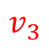
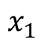
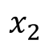
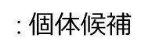
Bat Algorithm (BA) [X. S. Yang, 2010]
4
多点探索アルゴリズムの一つであり，大域探索と局所探索を同時に実施
STEP1
最良個体方向へ新たに個体候補を生成
STEP2
最良個体周辺に個体候補生成
STEP3
探索空間内にランダムで個体候補を生成
STEP4
個体候補の評価
STEP5
終了条件を満たすまでSTEP1へ戻る
$$x_{2}$$
$$v_{2}$$
$$x_{1}$$
$$v_{1}$$
$$x_{3}$$
$$x_{∗}$$
$$x_{1}^{t+1}$$
$$v_{3}$$
$$v_{4}$$
$$v_{5}$$
$$x_{4}$$
$$x_{5}$$
：個体 (コウモリ) $x_{i}$
: $個体候補$
: $最良個体x_{∗}$
Notes:
多点探索アルゴリズムの一つとして大域探索と局所解探索を同時に行うという点において優れたBAがある．BAのコウモリを個体と見立て，STEP1では個体集合の中で最も評価値の高い最良個体x*へ収束する方向へ新しい個体候補を生成する(アニメ)．

Slide 6
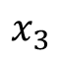
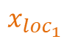

Bat Algorithm (BA) [X. S. Yang, 2010]
4
多点探索アルゴリズムの一つであり，大域探索と局所探索を同時に実施
STEP1
最良個体方向へ新たに個体候補を生成
STEP2
最良個体周辺に個体候補生成
STEP3
探索空間内にランダムで個体候補を生成
STEP4
個体候補の評価
STEP5
終了条件を満たすまでSTEP1へ戻る
最良個体$x_{∗}$周辺に個体候補を生成
$$x_{2}$$
$$x_{1}$$
$$x_{loc_{1}}$$
$$x_{3}$$
$$x_{∗}$$
$$x_{4}$$
$$x_{5}$$
：個体 (コウモリ) $x_{i}$
: $個体候補$
: $最良個体x_{∗}$

Slide 7
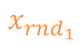
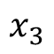
Bat Algorithm (BA) [X. S. Yang, 2010]
4
多点探索アルゴリズムの一つであり，大域探索と局所探索を同時に実施
STEP1
最良個体方向へ新たに個体候補を生成
STEP2
最良個体周辺に個体候補生成
STEP3
探索空間内にランダムで個体候補を生成
STEP4
個体候補の評価
STEP5
終了条件を満たすまでSTEP1へ戻る
$$x_{2}$$
$$x_{1}$$
$$x_{3}$$
$$x_{∗}$$
$$x_{rnd_{1}}$$
$$x_{4}$$
$$x_{5}$$
：個体 (コウモリ) $x_{i}$
: $個体候補$
: $最良個体x_{∗}$
Notes:
コウモリ特有の音波を用いて，個体と最良個体との距離を計測し，最良個体方向へ収束する働きがある．

Slide 8
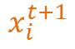
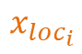
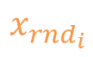
Bat Algorithm (BA) [X. S. Yang, 2010]
4
多点探索アルゴリズムの一つであり，大域探索と局所探索を同時に実施
STEP1
最良個体方向へ新たに個体候補を生成
STEP2
最良個体周辺に個体候補生成
STEP3
探索空間内にランダムで個体候補を生成
STEP4
個体候補の評価
STEP5
終了条件を満たすまでSTEP1へ戻る
$$x_{2}$$
$$x_{1}$$
$$x_{i}^{t+1}$$
$$x_{3}$$
$$x_{∗}$$
$$x_{loc_{i}}$$
$$x_{rnd_{i}}$$
$$x_{4}$$
$$x_{5}$$
Notes:
コウモリ特有の音波を用いて，個体と最良個体との距離を計測し，最良個体方向へ収束する働きがある．

Slide 9
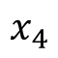
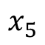
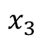
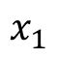
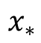
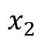
Bat Algorithm (BA) [X. S. Yang, 2010]
4
多点探索アルゴリズムの一つであり，大域探索と局所探索を同時に実施
STEP1
最良個体方向へ新たに個体候補を生成
STEP2
最良個体周辺に個体候補生成
STEP3
探索空間内にランダムで個体候補を生成
STEP4
個体候補の評価
STEP5
終了条件を満たすまでSTEP1へ戻る
$$x_{1}$$
$$x_{3}$$
$$x_{2}$$
$$x_{4}$$
$$x_{∗}$$
$$x_{5}$$

Slide 10
従来の問題に対するアプローチ
5
多点探索アルゴリズム + 複数解探索する機構
Novelty Search-based Bat Algorithm (NSBA)
未探索空間に新しく個体候補を生成する
Niche Radius-based Bat Algorithm (NRBA)
探索範囲を分割し，同じ局所解に個体を収束させない機構
Dynamic Niche Radius-based Bat Algorithm (DNRBA)
分割した探索範囲内の個体分布密度により探索方法を切り替える
BA
Novelty Search
問題点
保持していた局所解からより良い評価値を持つ解へ移動する
BA
Niche radius
問題点
評価値の低い局所解で留まる
Dynamic Niche radius
BA
Notes:
問題点(アニメ×2)

Slide 11
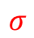
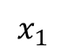
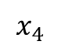
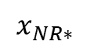
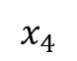
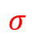
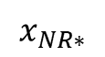
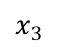
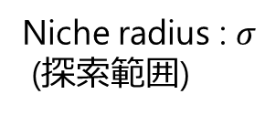
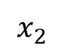
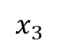
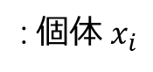
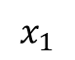
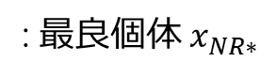
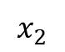
従来の問題に対するアプローチ
6
Niche radius [D.E. Goldberg, et. al, 1987]: 探索空間の大きさと個体数に基づいて算出される
多点探索アルゴリズム + 複数解探索する機構
Dynamic Niche Radius-based Bat Algorithm (DNRBA)
探索範囲内の個体分布密度に応じて動的に探索範囲を調節する
個体密度に応じて各個体のNiche radius (探索範囲) を動的に変化
 | BA | DNRBA
収束方向への探索 | 最良個体 方向へ移動 | 分割した探索範囲 (Niche radius)内の最良 個体から離れる方向へ移動
局所探索 | 最良個体 付近 | Niche radius内の最良個体
ランダム探索 | 解探索空間 | Niche radius内
アルゴリズムの特徴 | 全個体が 最適解へ 収束 | 探索空間内の局所解 も捕捉可能
$$x_{1}$$
$$x_{1}$$
$$x_{3}$$
$$x_{3}$$
$$x_{2}$$
$$x_{NR∗}$$
$$x_{NR∗}$$
$$x_{4}$$
$$x_{2}$$
$$x_{4}$$
$$σ$$
$$σ$$
Niche radius : $σ$
(探索範囲)
: 個体 $x_{i}$
: 最良個体 $x_{NR∗}$
Notes:
まず(アニメ)．次にアニメ．
収束方向への探索では，個体が評価値の低い局所解から抜け出すために，
局所探索では，個体自身の近くの最良解へ収束するように，
ランダム探索では，探索範囲内を網羅的に探索するために

Slide 12
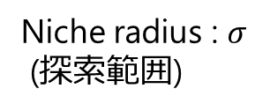
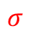



DNRBAのフローチャート
7
STEP0
個体密度とNiche radiusの算出
STEP1
Niche radius内の最良個体から 離れる方向へ個体候補を生成
STEP2
最良個体のNiche radius内に個体候補生成
STEP3
Niche radius内にランダムで個体候補を生成
STEP4
個体候補の評価
STEP5
終了条件を満たすまでSTEP0へ戻る
$$x_{2}$$
$$x_{1}$$
$$x_{3}$$
$$σ$$
$$x_{NR∗}$$
$$x_{4}$$
$$x_{5}$$
：個体 $x_{i}$
Niche radius : $σ$
(探索範囲)
: $最良個体x_{NR∗}$
Notes:
変更点は以下の通り

Slide 13






DNRBAのフローチャート
7
STEP0
個体密度とNiche radiusの算出
STEP1
Niche radius内の最良個体から 離れる方向へ個体候補を生成
STEP2
最良個体のNiche radius内に個体候補生成
STEP3
Niche radius内にランダムで個体候補を生成
STEP4
個体候補の評価
STEP5
終了条件を満たすまでSTEP0へ戻る
探索範囲内に個体$x_{3}$が存在し，かつ個体数が多い場合，探索範囲を拡大
$$x_{1}$$
$$sh\left(d_{ij}\right)=1−{\left(\frac{d_{ij}}{σ}\right)}^{}$$
$$x_{2}$$
$$d_{23}$$
$$x_{3}$$
$$σ$$
$$x_{NR∗}$$
$Niche count$
$$m_{i}=\sum_{j=1}^{N}{sh\left(d_{ij}\right)}$$
$$x_{4}$$
$$x_{5}$$
[B. Miler, 1996]
：個体 $x_{i}$
Niche radius : $σ$
(探索範囲)
: $最良個体x_{NR∗}$
Notes:
STEP0では個体x3に着目した時，Niche radiusであるσ内に個体が位置しているとき，sh(dij)式で個体密度を計算し，その総和をniche count として次式で求められる．この値がシグマを上回った時探索範囲を拡大する．
ここで大きくなる(アニメ)

Slide 14



DNRBAのフローチャート
7
STEP0
個体密度とNiche radiusの算出
STEP1
Niche radius内の最良個体から 離れる方向へ個体候補を生成
STEP2
最良個体のNiche radius内に個体候補生成
STEP3
Niche radius内にランダムで個体候補を生成
STEP4
個体候補の評価
STEP5
終了条件を満たすまでSTEP0へ戻る
$$x_{2}$$
$$x_{1}$$
$$v_{3}$$
$$x_{3}$$
$$x_{NR∗}$$
$$x_{3}^{t+1}$$
$$x_{4}$$
$$x_{5}$$
：個体 $x_{i}$
: $最良個体x_{NR∗}$
: $個体候補$
Notes:
個体候補を生成(アニメ)

Slide 15


DNRBAのフローチャート
7
STEP0
個体密度とNiche radiusの算出
STEP1
Niche radius内の最良個体から 離れる方向へ個体候補を生成
STEP2
最良個体のNiche radius内に個体候補生成
STEP3
Niche radius内にランダムで個体候補を生成
STEP4
個体候補の評価
STEP5
終了条件を満たすまでSTEP0へ戻る
黄色の探索範囲内の$x_{NR∗}$周辺に生成
$$x_{2}$$
$$x_{1}$$
$${x_{loc}}_{3}$$
$$x_{3}$$
$$x_{NR∗}$$
$$x_{4}$$
$$x_{5}$$
：個体 $x_{i}$
: $最良個体x_{NR∗}$
: $個体候補$
Notes:
個体候補を生成(アニメ)

Slide 16

DNRBAのフローチャート
7
STEP0
個体密度とNiche radiusの算出
STEP1
Niche radius内の最良個体から 離れる方向へ個体候補を生成
STEP2
最良個体のNiche radius内に個体候補生成
STEP3
Niche radius内にランダムで個体候補を生成
STEP4
個体候補の評価
STEP5
終了条件を満たすまでSTEP0へ戻る
青い探索範囲内にランダムで生成
$${x_{rnd}}_{3}$$
$$x_{2}$$
$$x_{1}$$
$$x_{3}$$
$$x_{NR∗}$$
$$x_{4}$$
$$x_{5}$$
：個体 $x_{i}$
: $最良個体x_{NR∗}$
: $個体候補$
Notes:
個体候補を生成(アニメ)

Slide 17

DNRBAのフローチャート
7
STEP0
個体密度とNiche radiusの算出
STEP1
Niche radius内の最良個体から 離れる方向へ個体候補を生成
STEP2
最良個体のNiche radius内に個体候補生成
STEP3
Niche radius内にランダムで個体候補を生成
STEP4
個体候補の評価
STEP5
終了条件を満たすまでSTEP0へ戻る
$${x_{rnd}}_{3}$$
$$x_{2}$$
$$x_{1}$$
$${x_{loc}}_{3}$$
$$x_{3}$$
$$x_{NR∗}$$
$$x_{3}^{t+1}$$
$$x_{4}$$
$$x_{5}$$
：個体 $x_{i}$
: $最良個体x_{NR∗}$
Notes:
他の個体についても同様に評価を行っていく

Slide 18

DNRBAのフローチャート
7
STEP0
個体密度とNiche radiusの算出
STEP1
Niche radius内の最良個体から 離れる方向へ個体候補を生成
STEP2
最良個体のNiche radius内に個体候補生成
STEP3
Niche radius内にランダムで個体候補を生成
STEP4
個体候補の評価
STEP5
終了条件を満たすまでSTEP0へ戻る
$$x_{2}$$
$$x_{1}$$
$$x_{3}^{t+1}$$
$$x_{NR∗}$$
$$x_{4}$$
$$x_{5}$$
：個体 $x_{i}$
: $最良個体x_{NR∗}$

Slide 19








実験
8
複数解(最適解と局所解)を持つ多峰性関数の最小化問題
パラメータ設定
個体数: N | 50
世代数: Generation | 10000
次元数: D | 2
試行回数: MR | 30
周波数$: f_{min}$ | 0
周波数$: f_{max}$ | 1
ラウドネス: $A^{0}$ | 1
パルスレート: $r^{0}$ | rand [0, 1]
$$α$$ | 0.9
$$γ$$ | 0.9
$$ε$$ | $$0.1$$
関数 | $$F_{1}:$$ Griewank | $F_{2}:$Six-Hump Camel | $$F_{3}:$$ Michalewicz | $$F_{4}:$$ Himmelblau
探索範囲 | $$x_{i}∈\left[−10, 10\right]$$ | $$x_{1}∈\left[−2, 2\right] , \\ x_{2}∈\left[−1, 1\right]$$ | $$x_{i}∈\left[0, 4\right]$$ | $$x_{i}∈\left[−5, 5\right]$$
最適解数 / 局所解数 | 1 / 16 (17) | 2 / 2 (4) | 1 / 1 (2) | 4 / 0 (4)
カッコ内はピークの数 (最適解と局所解の合計)
$$PR= \frac{\sum_{run=1}^{MR}{各試行におけるアルゴリズムが発見したピーク数}}{全てのピーク数∗試行回数}$$
評価指標
[X.Li, et. al,2013]
各ピークの座標とその最近傍個体座標の差分が閾値$ε$未満であれば，そのピークを発見したと定義
Notes:
最適解と局所解を見つけた割合を表す．

Slide 20





結果
9
PR値と標準偏差(試行回数30試行)
 | BA | NSBA | NRBA | DNRBA
Function | Mean $±$ SD | Mean $±$ SD | Mean $±$ SD | Mean $±$ SD
$$F_{1}$$ | 0.059 $±$ 0 | 0.371 $±$ 0.041 | 0.692 $±$ 0.098 | 0.745 $±$ 0.061
$$F_{2}$$ | 0.492 $±$ 0 | 0.50 $±$ 0 | 0.992 $±$ 0.045 | 1 $±$ 0
$$F_{3}$$ | 0.50 $±$0 | 0.50 $±$ 0 | 0.70 $±$ 0.245 | 1 $±$ 0
$$F_{4}$$ | 0.808 $±$ 0.108 | 1 $±$ 0 | 0.858 $±$ 0.124 | 0.867 $±$ 0.127
$F_{1}$から$F_{3}$関数までDNRBAの探索性能が最も高い

Slide 21





結果 - 最終世代における個体の分布
10
BA
NSBA
悪
評価値
最適解1つ
局所解5つ
良
最適解1つ
局所解4つ
$F_{1}:$Griewank
：個体
最適解及びその周辺の局所解を捕捉
NRBA
DNRBA
最適解1つ
局所解13つ
多くの局所解を捕捉
最適解1つ
局所解12つ
Notes:
青いエリアが最適解及び局所解を示す

Slide 22





結果 - 最終世代における個体の分布
11
BA
NSBA
悪
評価値
最適解2つ
局所解なし
最適解2つ
局所解なし
良
$$F_{2}:Six−Hump Camel Back$$
：個体
局所解を捕捉できない
NRBA
DNRBA
最適解2つ
局所解2つ
最適解2つ
局所解2つ

Slide 23





結果 - 最終世代における個体の分布
12
BA
NSBA
悪
評価値
最適解1つ
局所解なし
良
最適解1つ
局所解なし
$$F_{3}:Michalewicz$$
：個体
NRBA
DNRBA
最適解1つ
局所解1つ
最適解1つ
局所解1つ

Slide 24





結果 - 最終世代における個体の分布
13
BA
NSBA
悪
評価値
最適解4つ
良
$$F_{4}:Himmelblau$$
最適解4つ
：個体
NRBA
DNRBA
最適解4つ
ランダム探索による最適解への収束性能が従来よりも弱い
最適解4つ

Slide 25

まとめ
14
目的
複数解(最適解 / 局所解)を同時に探索可能なアルゴリズムの構築
提案
個体密度によって，動的に探索領域を決定する
Dynamic Niche Radiusを用いた探索アルゴリズム
Niche radius内の最良個体から遠ざかる探索
Niche radius内の最良個体付近を局所探索
各個体のNiche radius内をランダム探索
複数解(最適解 / 局所解)を持つ$F_{1}\sim F_{3}$関数において探索性能が向上
最適解のみを持つ$F_{4}$関数においてNSBAが有効
他の複数解探索手法との性能比較
知見
今後の課題

Slide 26
Appendix

Slide 28













従来の問題に対するアプローチ
6
多点探索アルゴリズム + 複数解探索する機構
Novelty Search-based Bat Algorithm (NSBA)
未探索空間に新しく個体候補を生成する
$$x_{1}$$
 | BA | NSBA
収束方向へ探索 | 最良個体 方向へ移動 | 最良個体から 離れる方向へ移動
局所探索 | 最良個体付近 | 各個体付近
ランダム探索 | 解探索空間 | BAと同じ
$$x_{2}$$
$$x_{2}$$
$$x_{1}$$
$$x_{3}$$
$$x_{3}$$
$$x_{∗}$$
$$x_{∗}$$
$$x_{4}$$
$$x_{4}$$
: 個体 $x_{i} \left(i=1,2,…,N\right)$
: 最$良個体 x_{∗}$
問題点
ランダム探索により保持していた局所解から より良い評価値を持つ解へ移動する
$$dist\left(x_{∗}, x_{i}\right)$$

Slide 29















従来の問題に対するアプローチ
7
多点探索アルゴリズム + 複数解探索する機構
Niche Radius-based Bat Algorithm (NRBA)
探索範囲を分割し，同じ局所解に個体を収束させない機構
 | BA | NRBA
収束方向への探索 | 最良個体 方向へ移動 | 分割した探索範囲 (Niche radius)内の最良 個体から離れる方向へ移動
局所探索 | 最良個体 付近 | Niche radius内の最良個体
ランダム探索 | 解探索空間 | Niche radius内
アルゴリズムの特徴 | 全個体が 最適解へ 収束 | 探索空間内の局所解 も捕捉可能
$$x_{1}$$
$$x_{1}$$
$$x_{3}$$
$$x_{3}$$
$$x_{2}$$
$$x_{NR∗}$$
$$x_{NR∗}$$
$$x_{4}$$
$$x_{2}$$
$$x_{4}$$
$$σ$$
$$σ$$
Niche radius: $σ$
: 個体 $x_{i}$
: 最良個体 $x_{NR∗}$
問題点
評価値の低い局所解で留まる

